Slide 1
классный час в 8а и 8б клаасах:
«Энергосбережение»
Эпиграф:
«Бережливость лучше богатства!»
Классный руководитель: Дедёкина Т.Е.
.

Slide 2
Цели и задачи:
Привлечь внимание к проблеме экономии энергии и энергоресурсов.
Способствовать воспитанию культуры энергопользования.
Создать мотивацию для сбережения ресурсов и энергии.
Стимулировать интерес обучающихся к научным исследованиям и практическому применению знаний.
Формировать умения и навыки решать математические задачи экономического содержания.

Slide 3
Энергосбережение - комплекс мер по реализации правовых, организационных, научных, производственных, технических и экономических мер, направленных на эффективное (рациональное) использование (и экономное расходование) топливно-энергетических ресурсов и на вовлечение в хозяйственный оборот возобновляемых источников энергии.
На современном этапе можно выделить три основных направления энергосбережения:
- полезное использование (утилизация) энергетических потерь;
- модернизация оборудования с целью уменьшения потерь энергии;
- интенсивное энергосбережение.

Slide 4
Энергосбережение –
____–
Энергосбережение –
это использование энергии, находящейся в нашем распоряжении, настолько эффективно и безопасно по отношению к окружающей среде, насколько это возможно.

Slide 5
«Только там народ богат, где энергию хранят,
Где во всем царит расчёт и всему известен счёт».

Slide 6
11 ноября - Международный день энергосбережения
Энергосбережение очень важно для улучшения окружающей среды — и в том месте, где мы живем, и на всей планете. Никто не может сделать все, но каждый может сделать что-то, и если каждый что-то делает, мы многого можем достичь вместе!
Международный оргкомитет SPARE: spare-coordination@spareworld.org

Slide 7
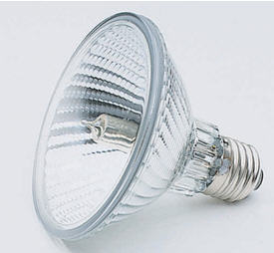
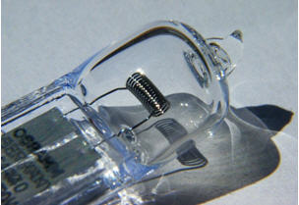
Галогенные лампы

Slide 8
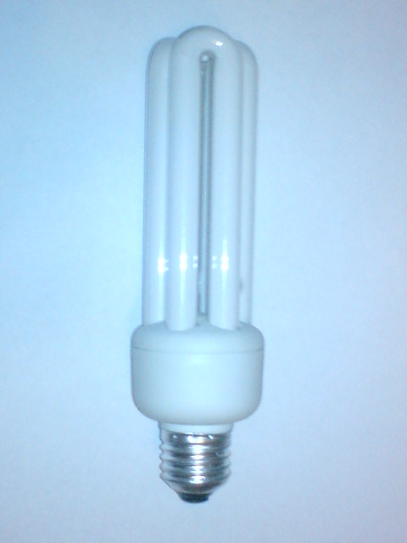
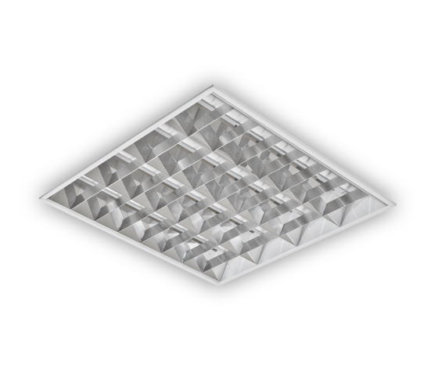
Энергосберегающие лампы

Slide 9
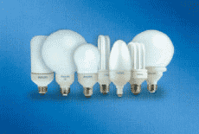
Замена ламп накаливания компактными люминесцентными лампами обеспечит, по крайней мере, 4-х-кратную экономию электроэнергии!

Slide 10
Расход энергии

Slide 11
Прибор | Установленная мощность, кВт | Годовое потребление, кВт/ч
Электроплита | 5,8 | 1100
Холодильник | 0,15 | 450
Телевизор | 0,2 | 300
Утюг | 1 | 100
Пылесос | 1,2 | 120
Стиральная машина | 1,5 | 200
1. Сколько кВт/ч электроэнергии израсходует семья в год при условии, что она пользуется всеми, указанными в таблице приборами?
2. За каждый кВт/час энергии мы платим 3,36руб. Сколько денег расходует семья за год на использование электроприборами?

Slide 12
Памятка «Краткие рекомендации по энергосбережению в быту»
Уходя, гасите свет. Максимально используйте естественное освещение.
Регулярно проверяйте чистоту ламп, плафонов, окон.
4. Попробуйте использовать вместо обычных ламп накаливания энергосберегающие
(экономия будет составлять до 75%).
5. Отключайте все электроприборы, когда они не используются, полностью - вынимайте вилку из розетки (для удобства можно использовать розетки с кнопкой полного отключения электропитания).
6. Регулярно удаляйте накипь внутри чайника, она увеличивает затраты энергии на
кипячение воды.
Диаметр днища кастрюль должен быть равным диаметру конфорок.
8. Холодильник должен быть установлен в прохладном месте, подальше от электроплиты и батарей, его задняя стенка должна быть чистой и не должна примыкать вплотную к стене.
Не заслоняйте батареи шторами и мебелью, тогда теплый воздух будет поступать свободно.
10. В холодное время года при слишком мощном отоплении не открывайте окна в помещении, лучше отрегулируйте температуру обогрева.

